Slide 1
ONCFM
Détection automatique
de faux billets
Comparaison de quatre méthodes de Machine Learning (K-means, régression logistique, KNN, random forest) et livraison d'une application de prédiction
Rizki Sabah — Data Analyst · Septembre 2026

Slide 2
Sommaire
01
Contexte & mission
02
Les données et leur exploration
03
Prétraitement des données
04
Apprentissage non supervisé — K-means
05
Apprentissage supervisé — 3 modèles
06
Comparaison et choix du modèle final
07
L'application de prédiction

Slide 3
Contexte & mission
L'ONCFM (Organisation nationale de lutte contre le faux-monnayage) souhaite équiper ses équipes d'une application de Machine Learning capable de dire, à partir des mesures géométriques d'un billet scanné, s'il s'agit d'un vrai ou d'un faux billet.
Livrables attendus
1. Notebook d'analyse (traitements + tests)
2. Script applicatif (prédiction vrai/faux)
3. Support de présentation (ce document)
Quatre méthodes mises en concurrence (demande EMV) :
K-means (centroïdes)
Régression logistique
KNN
Random Forest
Un mois pour livrer une application performante, priorisant la détection du plus grand nombre de faux billets possible.
01 · Contexte
1

Slide 4
Les données
1500 billets scannés, décrits par 6 mesures géométriques (en mm) et une étiquette de vérité terrain :
diagonal Diagonale du billet
height_left Hauteur, côté gauche
1500
1000
height_right Hauteur, côté droit
margin_low Marge basse (bord ↔ image)
billets scannés
vrais billets
margin_up Marge haute (bord ↔ image)
length Longueur du billet
500
faux billets
Le jeu de production (soutenance) suit le même format, avec un séparateur "," et une colonne d'identifiant "id".
02 · Données
2

Slide 5
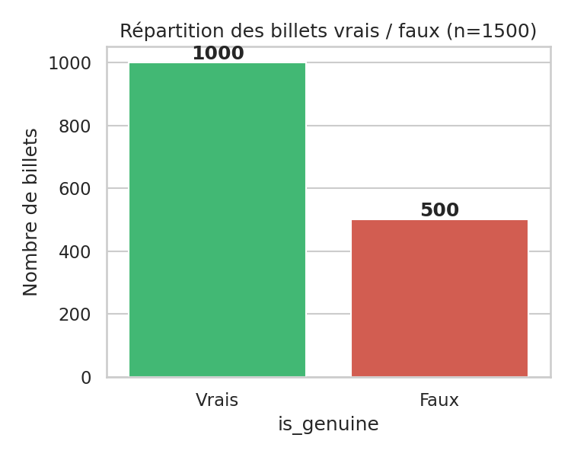
Exploration des données (1/3)
Répartition déséquilibrée (2:1)
1000 vrais billets pour 500 faux ⇒ split train/test stratifié pour préserver ce ratio, et lecture prioritaire du recall par classe (pas seulement l'accuracy globale).
Qualité des données
• Aucun doublon détecté
• 37 valeurs manquantes, uniquement sur margin_low (2,5 % des billets)
• Réparties sur les deux classes (29 vrais, 8 faux) — pas de biais de collecte apparent
→ Traitées par imputation plutôt que suppression (cf. section 03)
02 · Données
3

Slide 6
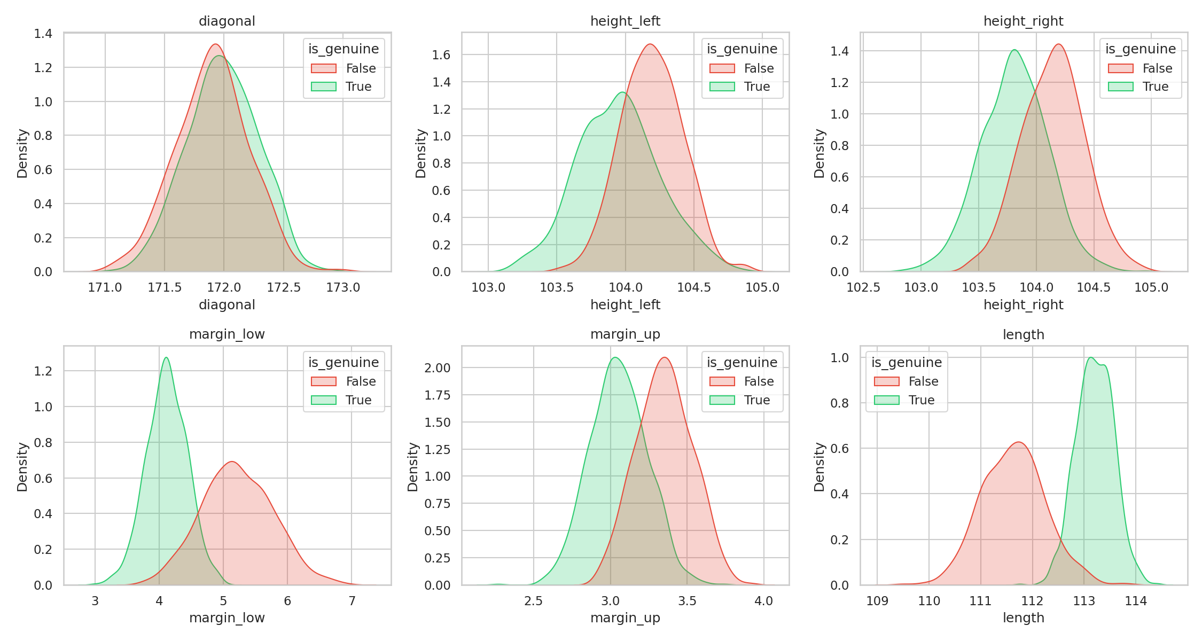
Exploration des données (2/3)
Variables les plus discriminantes
length et margin_low séparent très nettement les deux classes (quasiment pas de recouvrement).
margin_up discrimine aussi, plus modérément.
diagonal ne montre presque aucune différence entre vrais et faux billets.
02 · Données
4

Slide 7
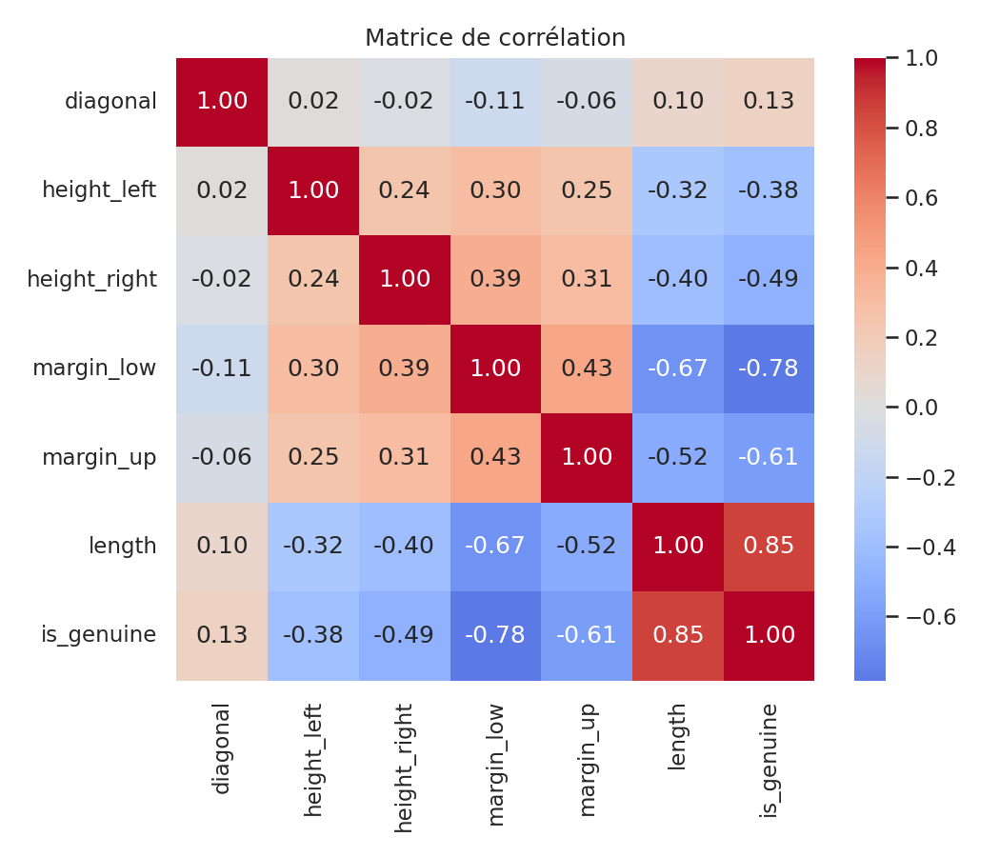
Exploration des données (3/3)
Corrélation avec is_genuine
length +0.85
margin_low −0.78
margin_up −0.61
height_right −0.49
height_left −0.38
diagonal +0.13
On conserve les 6 variables : les modèles retenus gèrent nativement les variables peu informatives, et ce sont les mesures toujours disponibles en production.
02 · Données
5

Slide 8
Prétraitement — valeurs manquantes
37 billets n'ont pas de valeur pour margin_low. Les supprimer ferait perdre ~2,5 % des données (déjà peu nombreuses côté faux billets). On les impute par régression linéaire.
1
2
3
Entraîner
Point clé
Appliquer
une régression linéaire prédisant margin_low à partir des 5 autres mesures géométriques, sur les 1463 billets complets.
is_genuine n'est jamais utilisé comme variable explicative : c'est la cible à prédire, inconnue pour un nouveau billet (fuite de donnée sinon).
le modèle pour compléter les 37 valeurs manquantes, puis vérifier qu'il ne reste aucun NaN.
R² du modèle d'imputation : 0,48 — modeste mais attendu, et très supérieur à une imputation par la moyenne qui casserait toute relation entre variables.
03 · Prétraitement
6

Slide 9
Prétraitement — split & standardisation
Séparation apprentissage / test
Standardisation (StandardScaler)
80 % train / 20 % test, avec stratification sur is_genuine pour conserver le ratio 2:1 vrais/faux dans les deux jeux.
La régression logistique et le KNN reposent sur des distances / produits scalaires : sans standardisation, les variables de plus grande échelle (ex. length ~112mm) domineraient artificiellement les variables plus petites (ex. margin_low ~4mm).
1200
300
⚠ Règle essentielle
Le scaler est ajusté (fit) uniquement sur le train, puis appliqué (transform) au train et au test — jamais l'inverse, pour éviter toute fuite d'information du test vers l'entraînement.
billets d'entraînement
billets de test
X = 6 mesures géométriques — y = is_genuine (vrai / faux)
03 · Prétraitement
7

Slide 10
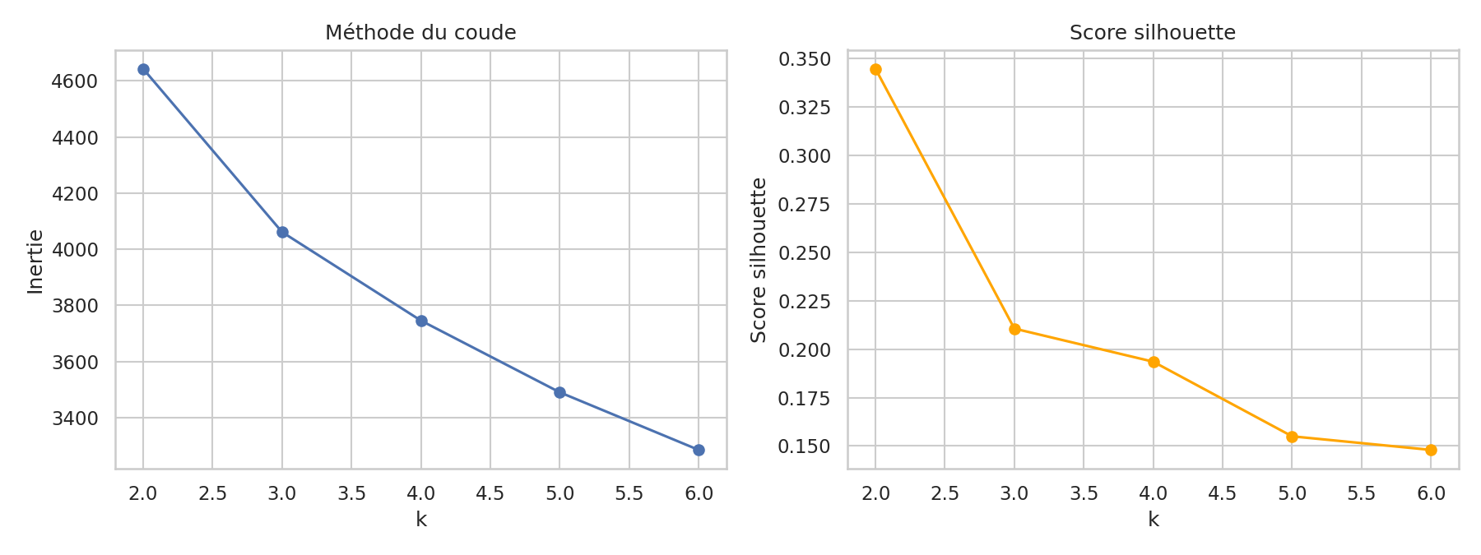
K-means — apprentissage non supervisé (1/2)
Le K-means regroupe les billets uniquement à partir de leurs mesures géométriques, sans jamais voir l'étiquette vrai/faux pendant l'entraînement.
Choix de k = 2
Le score de silhouette est maximal pour k=2, ce qui confirme statistiquement que la structure naturelle des données correspond à deux groupes — cohérent avec le besoin métier vrai/faux.
Caractérisation des clusters (proportion de vrais billets par cluster, calculée a posteriori sur le train)
Cluster 1 → 98,5 % de vrais billets ⇒ mappé sur "vrai"
Cluster 0 → 1,5 % de vrais billets (98,5 % faux) ⇒ mappé sur "faux"
04 · K-means
8

Slide 11
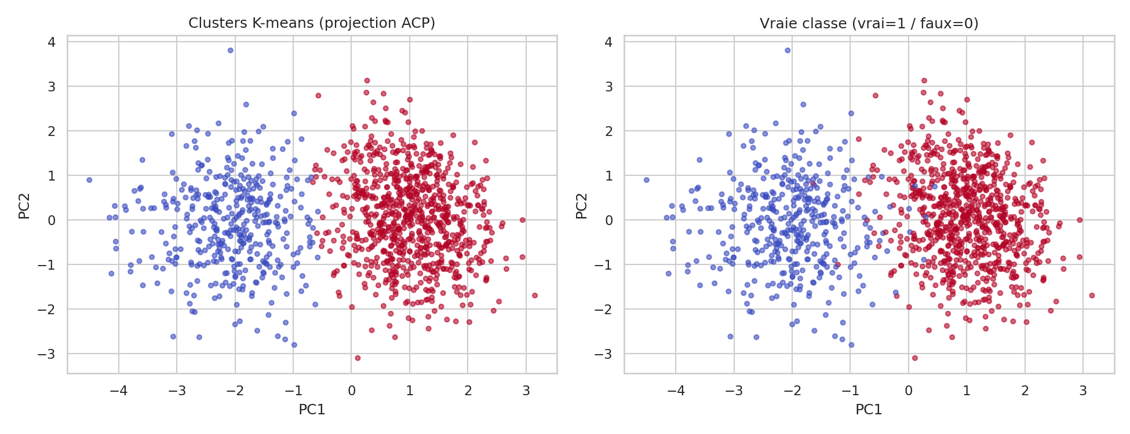
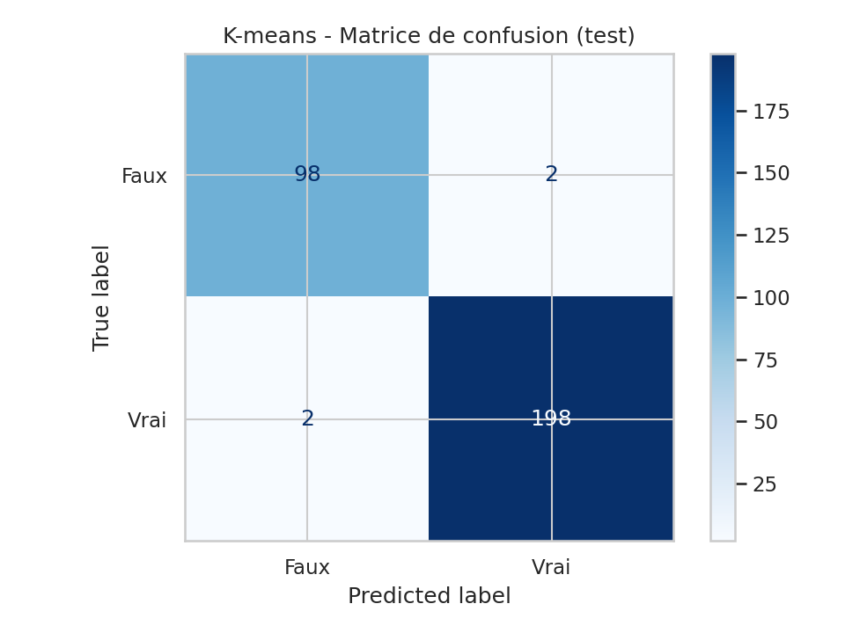
K-means — apprentissage non supervisé (2/2)
Projection ACP : la carte des clusters K-means (gauche) se superpose presque parfaitement à la carte des vraies classes (droite) — le clustering non supervisé retrouve seul une structure très proche de la réalité métier.
98,7 %
99,0 %
99,0 %
99,0 %
0,999
Accuracy
Précision
Recall
F1-score
AUC ROC
04 · K-means
9

Slide 12

Régression logistique
Métrique | Valeur
Accuracy | 99,0 %
Précision | 99,0 %
Recall | 99,5 %
F1-score | 99,25 %
AUC ROC | 0,9995
Coefficients standardisés
length +3,69
margin_low −2,62
margin_up −1,63
height_right −0,64
height_left −0,35
diagonal +0,18
Un modèle directement interprétable
length et margin_low dominent très largement la décision (cohérent avec l'EDA et les corrélations). On peut expliquer précisément, pour chaque billet, pourquoi il a été classé faux — un atout important dans un contexte de contrôle et d'audit pour l'ONCFM.
05 · Modèles supervisés
10

Slide 13
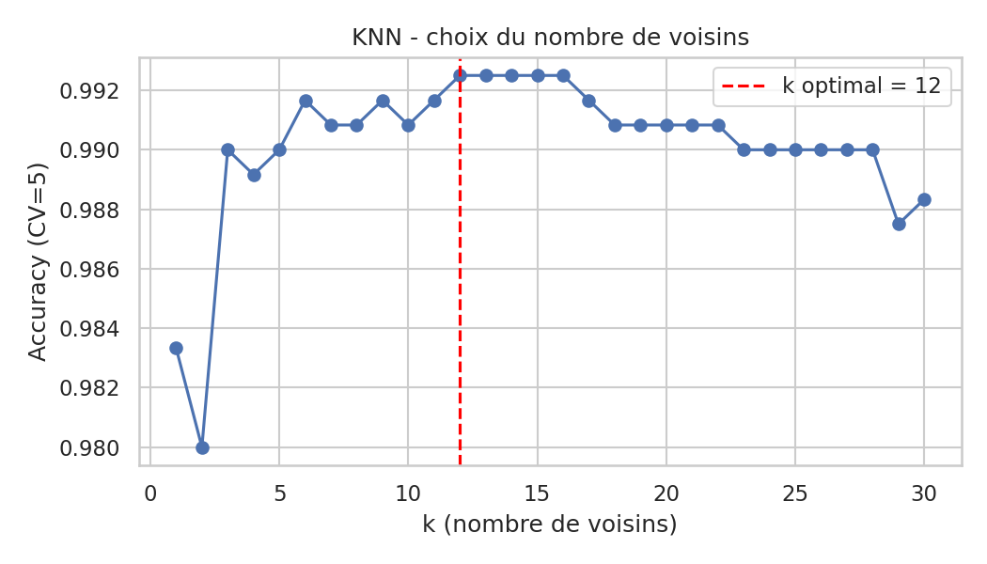

KNN — k plus proches voisins
Métrique | Valeur
k optimal | 12
Accuracy (test) | 99,3 %
Recall (test) | 99,5 %
F1-score (test) | 99,5 %
Le nombre de voisins k est choisi par validation croisée à 5 plis sur le train, en balayant k de 1 à 30.
Limite à noter
Avec k=12, les probabilités prédites ne peuvent prendre que des valeurs par paliers de 1/12 (≈8,3 %) : une granularité de confiance nettement plus grossière que la régression logistique ou la random forest.
05 · Modèles supervisés
11

Slide 14

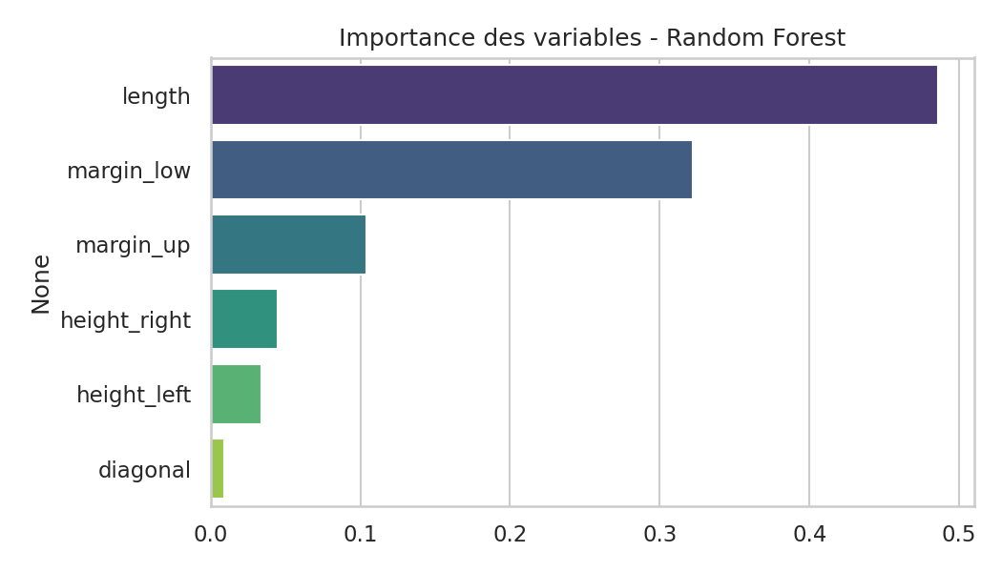
Random Forest
Métrique | Valeur
Accuracy | 99,0 %
Précision | 99,0 %
Recall | 99,5 %
F1-score | 99,25 %
AUC ROC | 0,9994
Hyperparamètres retenus (GridSearchCV, 5 plis) : 100 arbres, profondeur illimitée, min. 1 échantillon par feuille.
Importance des variables — une troisième confirmation indépendante
length (48,6 %) et margin_low (32,2 %) concentrent à elles seules plus de 80 % de l'importance des variables (mesurée par réduction d'impureté de Gini). La convergence de trois méthodes indépendantes (corrélations, coefficients de régression, importances random forest) renforce la confiance dans ce diagnostic.
05 · Modèles supervisés
12

Slide 15
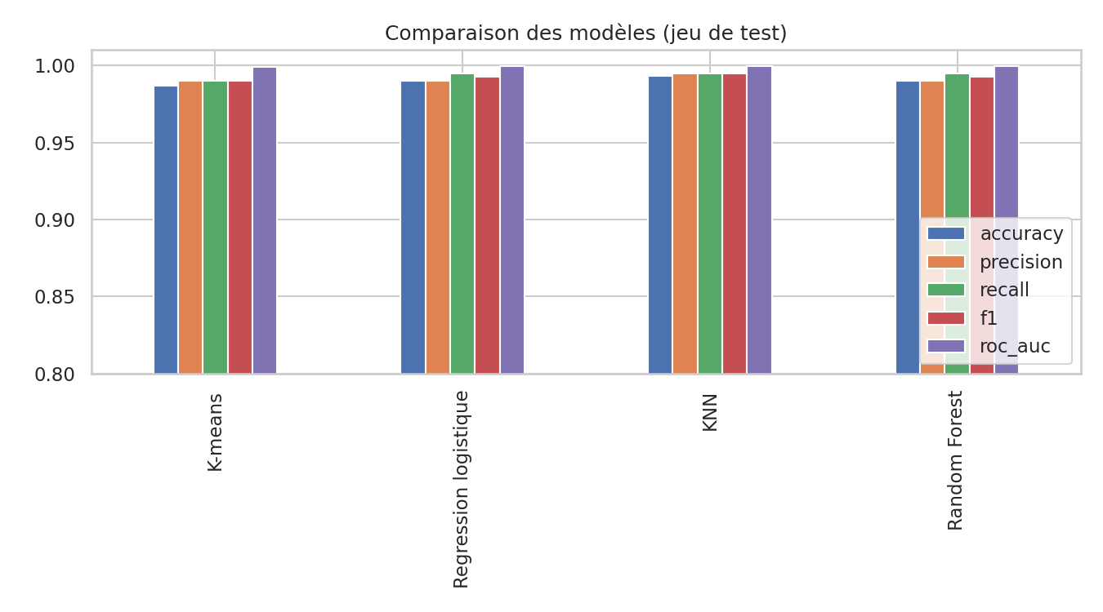
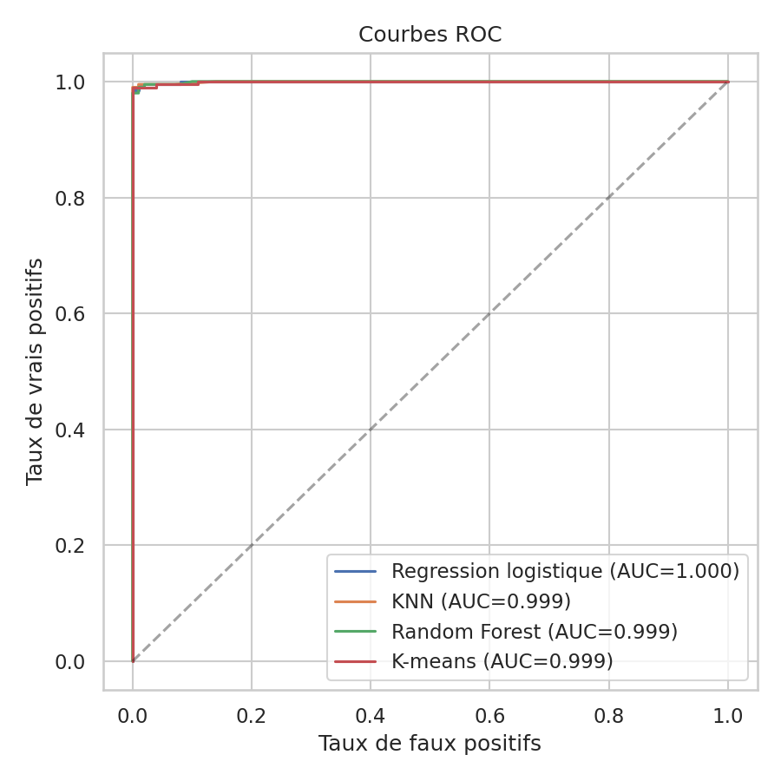
Comparaison des modèles — jeu de test
Les 4 modèles sont tous excellents sur ce split de 300 billets (accuracy ≥ 98,7 %, AUC ≥ 0,999), avec un écart de seulement 2 à 3 erreurs de classification entre le meilleur et le moins bon. Un split unique de cette taille est trop bruité pour départager sérieusement les modèles → on complète par une validation croisée robuste (slide suivante).
06 · Comparaison
13

Slide 16
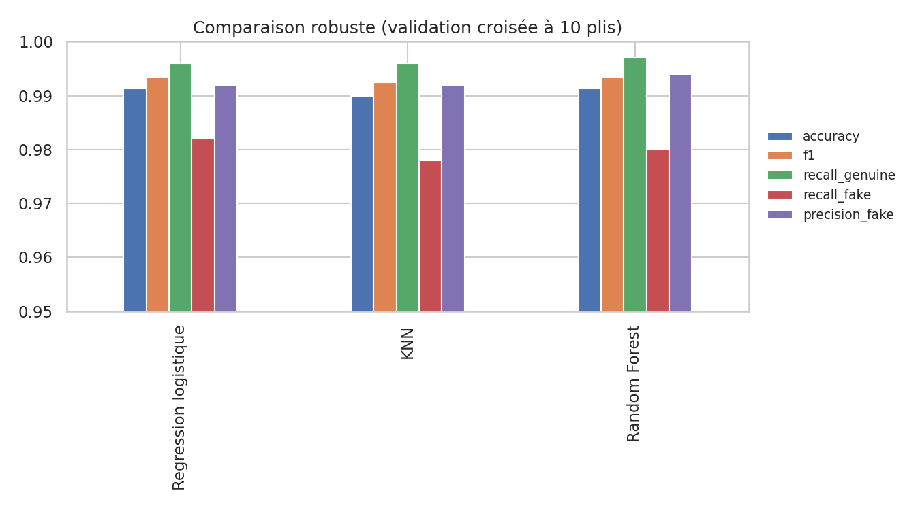
Comparaison robuste — validation croisée (10 plis)
Modèle | Accuracy | F1 | Recall faux
Régression logistique | 99,13 % | 99,35 % | 98,2 %
Random Forest | 99,13 % | 99,35 % | 98,0 %
KNN | 99,00 % | 99,25 % | 97,8 %
"Recall faux" = proportion de faux billets correctement détectés — la métrique la plus critique pour l'ONCFM (un faux billet classé "vrai" est l'erreur la plus coûteuse).
✓ Modèle retenu : Régression logistique
• Performance statistiquement équivalente à la random forest, et meilleure que le KNN sur le recall des faux billets
• Modèle interprétable (coefficients explicites) — auditable
• Probabilités continues bien calibrées
• Simple, rapide, peu de risque de sur-apprentissage sur 1500 billets
06 · Comparaison
14

Slide 17
L'application de prédiction
Le pipeline complet (imputation + standardisation + régression logistique) est sauvegardé (joblib) et réutilisé par un script de production autonome.
Script en ligne de commande
Interface de démonstration (Streamlit)
predict_billets.py --csv billets_production.csv
predict_billets.py --diagonal 171.8 \
--height_left 104.9 --height_right 104.9 \
--margin_low 4.5 --margin_up 2.9 --length 112.8
streamlit run app_streamlit.py
• Dépôt d'un fichier CSV avec résultats en tableau coloré (vert/rouge)
• Saisie manuelle d'un billet avec jauge de probabilité
• Téléchargement des résultats
• Pratique pour la démonstration en direct
• Accepte un CSV multi-billets OU les valeurs d'un billet unique
• Impute automatiquement un margin_low manquant
• Sortie binaire vrai/faux + probabilité de confirmation
• Export CSV optionnel des résultats
→ Démonstration en direct pendant la soutenance
07 · Application
15

Slide 18
Synthèse
Données
1500 billets nettoyés (imputation de 37 valeurs manquantes par régression linéaire) et explorés : length et margin_low sont les variables les plus discriminantes.
4 méthodes testées
K-means, régression logistique, KNN et random forest atteignent tous une excellente performance (accuracy > 98 %) — les deux classes sont géométriquement très bien séparées.
Modèle retenu
Régression logistique : performance statistiquement équivalente aux meilleurs modèles, tout en étant interprétable, robuste et simple à maintenir.
Application livrée
Pipeline complet sauvegardé et exploitable via un script CLI et une interface Streamlit, testés avec succès sur le format billets_production.csv.
08 · Conclusion
16

Slide 19
Merci de votre attention
Questions & démonstration en direct de l'application
Rizki Sabah — Data Analyst · Mission ONCFM

